Slide 1




Relation sociale dans un dialogue de négociation coopérative
Lydia OULD OUALI (LIMSI-CNRS)
Nicolas Sabouret (LIMSI-CNRS)
Charles Rich (WPI)
Journée Robotique Interactive
Université Paris-Saclay
20 mai 2015
Notes:
Bonjour,
Merci pour votre présence et m’accorder de votre temps
1

Slide 2
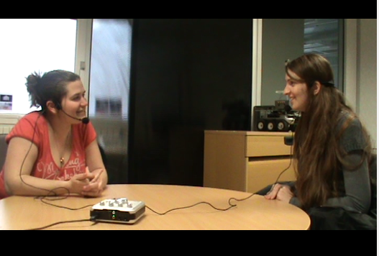

Dialogue de négociation coopérative
Négociation coopérative
Buts communs
Perception
RI
Perception
RI
Préférences
Préférences
Relation
interpersonnelle
Stratégies de négociation
Préférences
Préférences
Préférences
Perception RI
Perception RI
Perception RI

Slide 3
Modèle de dialogue
3
Plan des contributions
Jan
2015.
Avril
2015.
Oct
2015.
Décembre
2015.
Février
2016
Déroulement de la thèse
Collecte et analyse de deux dialogues.
2. Définition des relations sociales.
3. Identification des aspects du dialogue à étudier.
4. Identification des comportements communs / spécifiques à la RS.
5. Extraction des actes de langages.
6. Conception d’un modèle formel de négociation sur les préférences.
7. Implémentation du modèle dialogique.
Notes:
Je vais présenter les différentes étapes
3

Slide 4

Notre modèle de dialogue
Etat mental
Envoie
Module de communication
Modèle de préférences de l’agent P_{agent}
Choix
(valeurs)
Actes de dialogue
Modèle de préférences de l’utilisateur P_{user}
Relation interpersonnelle
Réception
MAJ
Modèle de préférences communiqué (other-about-self) P_{oas}
MAJ
des propositions
Contexte du dialogue
Proposals
Accepted
Rejected
Notes:
Dans la suite je vais présenter chaque élément de notre modèle
4

Slide 5
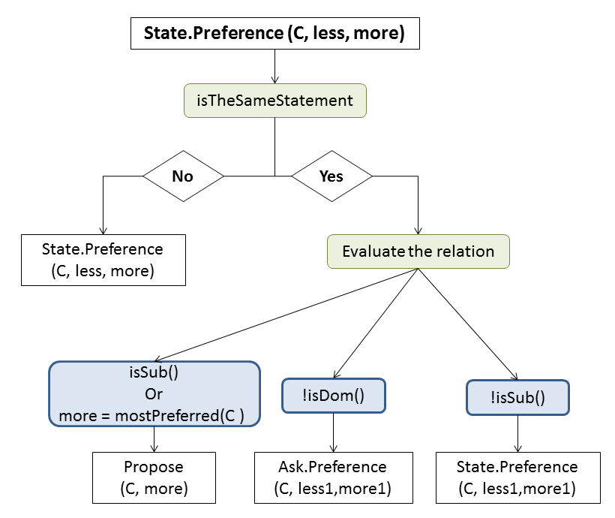
Implémentation du modèle de dialogue
5
Exemple
Agent says "What type of cuisine do you prefer?"
User says "I like TURKISH most."
Agent says "I like TURKISH less than CHINESE."
User says "I like CHINESE less than ITALIAN."
Agent says "I like ITALIAN least."
User says "I like ITALIAN less than JAPANESE."
Agent says "Let's choose JAPANESE."
User says "Okay, let's choose JAPANESE."
User says "Let's choose TOKYO."
Agent says "Okay, let's choose TOKYO."
User says "Okay, let's choose TOKYO."
Agent says "Okay, I'll call to book a table."

Slide 6
6
Merci pour votre attention !

